Slide 1
第二单元 成长的时空
第四课 幸福和睦的家庭（家的意味）
年 级：七年级 学 科：道德与法治（统编版）
主讲人：王 芊 学 校：北京师范大学第二附属中学

Slide 2
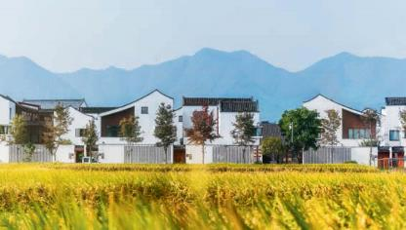

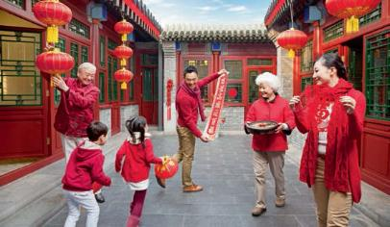
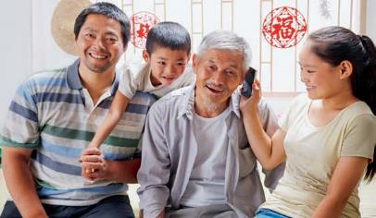
新课导入
生活观察
结合上述说法和你的生活经验，说说“家”是什么。
我的家在某
省某县某镇某村。
这是我和家人的住所，是我的家。
爷爷、奶奶、
爸爸、妈妈、弟弟、
妹妹，还有……我
们是一家人。
哪里有家人
的关爱，哪里就
是家。

Slide 3
新知探究
一、家的内涵
家是生命的居所，是心灵的港湾。每个人都有属于自
己的家，我们的生命是父母给予的，我们的成长也离不开
家庭的哺育和支持。家不只是一所房子，家里有亲人，家
中有亲情，家让我们的心灵有所依托。

Slide 4
结合生活经验，思考家庭关系的确立有哪些形式。
家庭关系的确立有多种情形：依照法定条件和法定程
序结婚而组成的家庭——男女结婚成家；因血缘关系组成
的家庭——宝宝降生使家庭喜添新成员；依照法定条件和
法定程序收养而组成的家庭——养子女与养父母成为一家
人；父或母再婚组建新的家庭——继子女与继父母也是一
家人。

Slide 5
一、家的内涵
家庭是由婚姻关系、血缘关系或收养关系
结合成的亲属生活组织。

Slide 6
探究与分享
(1)请同学们讲述“孟母三迁”“岳母刺字”“画荻教
子”三则故事的具体内容。
(2)三则故事蕴含了哪些道理？
家长担负着教育后代的责任，家长特别是父母对我们
的影响很大，往往可以影响一个人的一生。

Slide 7
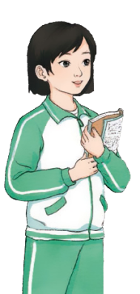
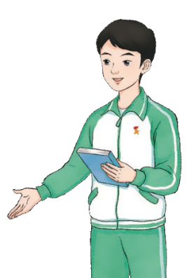
父母关心我们的学习，关注我们的品行，
用自己的言行影响和教育我们。
父母给我们提供发展的机会和条件，对
我们的未来寄予厚望。
结合自己的成长经历，说说家庭对个人成长的作用。

Slide 8
二、家风传承
家是我们的第一所学校，是我们的修身之所。父母是
我们的第一任老师，我们在父母等家人的言传身教中学习
为人处世，扣好人生的“第一粒扣子”。

Slide 9
探究与分享
梁启超是中国近代思想家。以下是他写给子女的家书。
两封家书中最触动你的内容是什么？
1919 年 12 月 2 日
致思顺书
总要在社会上常常尽力，才不
愧为我之爱儿。人生在世，常要思
报社会之恩，因自己地位做得一分
是一分，便人人都有事可做了。
1927 年 1 月 27 日
给孩子们书
我在今日若还不理会政治，实在对不起国家，
对不起自己的良心……但国家生命民族生命总是
永久的(比个人长的)，我们总是做我们责任内的
事，成效如何，自己能否看见，都不必管。

Slide 10
梁启超注重把自己的爱国情怀传给子女，在家书中常教育孩子们把个人努力和对社会的贡献紧密联系在一起，以报效祖国。梁启超的九个子女都在各自的领域发光发热，为国家作贡献。儿子梁思礼曾说，他从父亲那里继承的最宝贵的东西就是“爱国”。
你还知道哪些优良家风？与同学分享。

Slide 11
二、家风传承
家是代代传承、血脉相连的生活共同体。在薪火相传
中，我们不仅接续着祖先的生命，而且传承着家风。家风
作为一种无形的力量，会融入家庭成员的血脉中，潜移默
化地影响家庭成员的价值观念、性格特征、道德修养和行
为习惯等。优良家风引导我们向上向善，促进家庭幸福
和谐。

Slide 12
阅读感悟
中华民族历来重视家庭。正所谓“天下之本在家”。千家万户
都好，国家才能好，民族才能好。国家富强，民族复兴，人民幸福，
不是抽象的，最终要体现在千千万万个家庭都幸福美满上，体现在
亿万人民生活不断改善上。无论时代如何变化，无论经济社会如何
发展，对一个社会来说，家庭的生活依托都不可替代，家庭的社会
功能都不可替代，家庭的文明作用都不可替代。我们要重视家庭文
明建设，努力使千千万万个家庭成为国家发展、民族进步、社会和
谐的重要基点，成为人们梦想启航的地方。
结合“阅读感悟”，谈谈家与国的关系。

Slide 13
三、家国情怀
家庭是社会的基本细胞。家庭和睦则社会安定，家庭
幸福则社会祥和，家庭文明则社会文明。

Slide 14
课堂小结
家是生命的居所，是心灵的港湾
家是我们的第一所学校，是我们的修身之所
家的意味
家是代代传承、血脉相连的生活共同体
家庭是社会的基本细胞

Slide 15
课堂练习
1. “我的家就是我的城堡，一砖一瓦都要用爱去建筑，家
人的微笑给我不尽的财富，家人的关爱给我无限的力量……”
这句话能让我们感受到( )
①家庭是社会的基本细胞 ②有了房子才能称之为家
③家是心灵的港湾 ④家有着深厚的意味和内涵
A. ①② B. ①③ C. ②④ D. ③④
D

Slide 16
2. 在五千多年的中华文明发展史中，中华民族形成了
内容极其丰富的家风文化，涉及立身处世、睦亲齐家、治
学励志等。对于家风文化，我们要( )
①全部吸收传统家训家风，为我所用
②弘扬中华民族传统家庭美德，促进家庭建设
③从爱家升华到爱国，培养家国情怀
④了解即可，家风文化不再适合现代家庭
A. ①② B. ①④ C. ②③ D. ③④
C

Slide 17
3. 父母是我们最亲的人，也是我们的第一任老师。之
所以说父母是我们的第一任老师，是因为( )
①父母在生活上时时刻刻地照料我们
②父母教给我们基本的生活技能
③父母给我们创造基本的生活条件
④父母引导我们确立人生目标，教我们如何做人
A. ①② B. ①③ C. ②③ D. ②④
D

Slide 18
课后任务
查阅资料，搜集我国传统文化中的优良家风，并结合
自身体验谈谈对于优良家风的理解。体裁不限，字数建议
150 字左右。

Slide 19
第二单元 成长的时空
第四课 幸福和睦的家庭（家的意味）
制作单位：人民教育出版社

